Slide 1
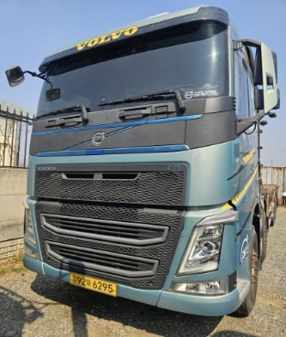
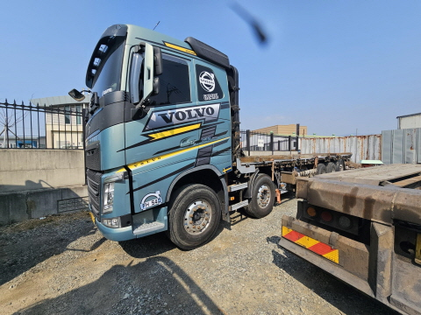
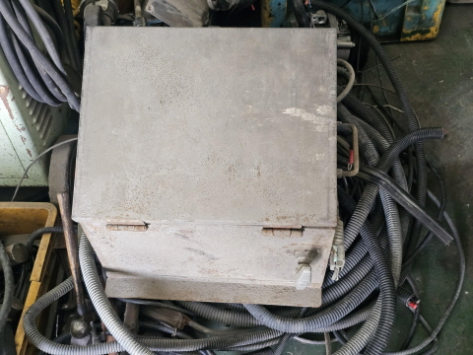
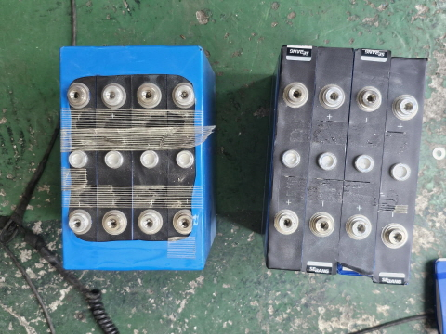
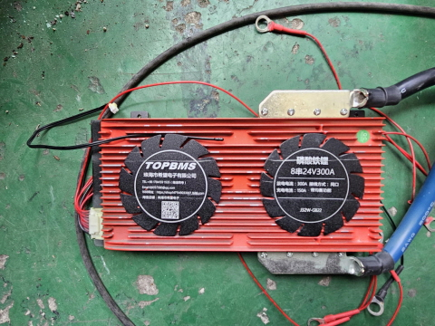
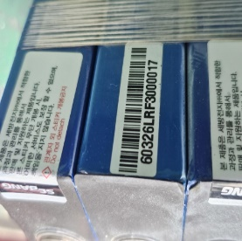
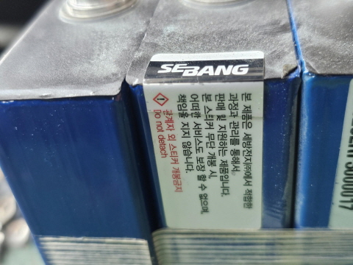
주요문제 발생현황 보고 – 당사 위조 제품 유통(2026.03.11)
CS팀
업 체 명 | 개인소비자
담 당 자 | 녹산배터리 | 연 락 처 | 010-3120-0913
제 품 명 | 확인불가 | Lot No | 확인불가
설치수량 | 8EA | 발생수량 | -
설치일자 | 확인불가 | 점검일자 | 2026.03.11
사용용도 | 보조배터리 | 점 검 자 | CS팀 박철남 책임 조성준 주임
발생내역 | 차량 배터리 교체 후 당사 제품 관련 문의
피해내역 | 인적/물적 피해 : 없음
점검결과 | 중고차 구매(26.01월) 시동 불가로 축전지 교체 → 시동용 외 보조 배터리 발견 → 연축전지(보조배터리) 교체 후 해당 전지 탈거 전지 전압 3.20V 로 LFP 밧데리로 판단
판정내용 | 보조 배터리로 LFP배터리 사용 → 제조사, 배터리 용량, Lot 미표기 당사 생산/판매 제품이 아닌 것으로 판단됨 → 당사 제품 스티커 부착 후 브랜드 사칭 제품 시장 유통 당사 브랜드를 사칭한 제품으로 판단
요구사항 | 배터리 관련 설명 요청
조치사항 | 제품 회수(2Cell) 회수 및 영업팀 제품 사양 확인
진행사항 | LFP 제품 사양 확인 요청 (영업팀) → 당사 제조품 아닌 것으로 확인
장착 차량
장착 위치 및 함체
장착 배터리.
(LFP 배터리)
BMS
당사 브랜드 사칭

Slide 2

현장점검결과 PL 위험성 의견
1. 개인소비자 (AGM80L)
소비자성향 | 사건수준의견 | 종합의견
수용적 | 당해물건 | A-1 | 제품 점검 의견 수용적
※PL 위험성 의견 분류표

